Slide 1
Desequilibrios de material · Bloque 1: Fundamentos
Lección 1
El valor relativo de las piezas
15 partidas y ejemplos · 31 momentos clave
Ajedrez Integral · Oscar Angulo Cubero

Slide 2
Objetivo de la lección
Entender por qué los valores clásicos (1-3-3-5-9) son sólo un punto de partida y conocer los ocho principios que se aplican a cualquier desequilibrio.
Idea guía: La cantidad de piezas, su coordinación, la estabilidad y la estructura de peones pesan más que la suma de valores.
Desequilibrios de material · Lección 1 · Ajedrez Integral

Slide 3
Teoría (1/6)
Los valores 1-3-3-5-9 que aprendimos de chicos sirven para una sola cosa: decidir rápido si una jugada pierde material a simple vista. Como guía para evaluar una posición concreta son insuficientes, porque no dicen nada sobre coordinación, estabilidad ni estructura de peones. El estudio serio de los desequilibrios empieza por aceptar que esos números son sólo un punto de partida, y que la evaluación real depende de un puñado de principios que se repiten en todo el libro.
El primero es que la cantidad vence a la calidad: un grupo de piezas ligeras bien coordinadas suele rendir más que una o dos piezas pesadas de igual valor en puntos, siempre que las piezas ligeras trabajen juntas. El segundo principio dice que toda pieza pesada necesita un objetivo: dama o torre de más sirven de poco si no hay debilidades que atacar ni posibilidad de zugzwang, y el bando pesado puede terminar asfixiado, incluso perdiendo material él mismo con el correr de las jugadas.
Desequilibrios de material · Lección 1 · Ajedrez Integral

Slide 4
Teoría (2/6)
El tercer principio es que las piezas ligeras necesitan tiempo para coordinarse: mientras una dama cruza el tablero en una jugada, un caballo y un alfil tardan varias jugadas en reunirse. Por eso las posiciones de juego rápido y las carreras de peones favorecen al bando con piezas pesadas, y las partidas lentas y maniobreras favorecen al bando ligero. El cuarto principio, muy ligado al anterior, es que el material de más no vale nada si no tiene un hogar: el bando con más piezas ligeras necesita un rey seguro, piezas que se defiendan entre sí y margen para maniobrar antes de poder aspirar a algo. Cuanto más pesado es el desequilibrio (por ejemplo dama contra dos caballos y varios peones, comparado con torre contra caballo y dos peones), más determinante se vuelve esa estabilidad.
Desequilibrios de material · Lección 1 · Ajedrez Integral

Slide 5
Teoría (3/6)
El quinto principio pone el foco en los peones: casi todo sacrificio de calidad o de pieza deja al menos un peón de más como parte del botín, y ese peón vale mucho más si forma parte de una mayoría capaz de generar pasados, especialmente pasados conectados. Dos pasados conectados pueden pesar como una pieza menor y tres, como una torre; en cambio, un peón de más bloqueado y aislado casi no cuenta. El sexto principio es casi un corolario: si hay que defender con desventaja material, cambiar peones ayuda a hacer tablas, porque casi ninguna ventaja material alcanza para ganar sin peones en el tablero, y reducir a un solo flanco le quita al rival la posibilidad de crear dos debilidades distantes.
Desequilibrios de material · Lección 1 · Ajedrez Integral

Slide 6
Teoría (4/6)
El séptimo principio, 'no hay que apurarse', vale para cualquier posición superior pero es especialmente importante en desequilibrios de material: en vez de buscar la ruptura inmediata conviene neutralizar el contrajuego rival y mejorar la posición pieza por pieza, porque el desgaste práctico también juega a favor de quien tiene la iniciativa. El octavo principio recuerda que una evaluación de 0.00 del motor no dice nada sobre la dificultad práctica: dos posiciones objetivamente iguales pueden ofrecer probabilidades muy distintas de ganar según cuál de los dos bandos tenga la tarea más fácil de jugar.
Desequilibrios de material · Lección 1 · Ajedrez Integral

Slide 7
Teoría (5/6)
Conviene además distinguir, como haremos en todo el curso, entre piezas 'pesadas' (dama y torre) y 'ligeras' (alfil y caballo), porque casi todos los principios anteriores se apoyan en esa distinción. El contraste entre los principios 2 y 6 es especialmente instructivo: estar arriba en material (por ejemplo una calidad completa) no sirve de nada si el bando de abajo no tiene ninguna debilidad que ofrecer como objetivo, y esa misma idea explica por qué una ventaja de apenas un peón, en cambio, puede ser decisiva cuando el bando inferior sí tiene puntos débiles para atacar. La lección para el estudio de finales es simple: antes de contar puntos, hay que preguntarse si existen debilidades reales en el bando defensor.
Desequilibrios de material · Lección 1 · Ajedrez Integral

Slide 8
Teoría (6/6)
Estos ocho principios se ven en miniatura en los ejemplos de la lección: posiciones con dama contra pieza menor y pocos peones muestran cómo la falta de objetivos vuelve inofensiva una ventaja material enorme, mientras que otras con peones pasados conectados (como en los ejemplos que preceden a las partidas de Bacrot–Eljanov y de Kramnik–Bruzon) enseñan a valorar la estructura por encima del conteo simple: dos pasados conectados, aunque cuesten una torre entera, pueden ser más que suficientes. Partidas como Teja Ravi–Nihal Sarin, Fragiadakis–Flores Rios, Svane–Rasulov, Onischuk–Dominguez, Spassky–Karpov y Muzychuk–Harikrishna muestran estos principios en la práctica de club y de elite, y la histórica Carlsen–Nepomniachtchi de Dubái 2021 es el ejemplo perfecto del principio 7 y el principio 8 combinados: una posición durante mucho tiempo apenas superior que se convirtió en victoria a fuerza de no apurarse y de aprovechar la dificultad práctica de la defensa, mucho más allá de lo que indicaba el número frío del motor.
Desequilibrios de material · Lección 1 · Ajedrez Integral

Slide 9
Reglas para recordar
• Los valores 1-3-3-5-9 son el punto de partida, no la evaluación final: mira siempre coordinación, estabilidad y estructura.
• Un grupo de piezas ligeras coordinadas suele superar a una pieza pesada de igual valor nominal.
• Antes de entregar calidad o pieza, pregúntate si el bando pesado va a tener objetivos concretos para atacar.
• Dos peones pasados conectados valen aproximadamente una pieza menor; tres, una torre.
• Si defiendes con desventaja material, cambia peones y reduce el juego a un solo flanco.
• No te apures a resolver la posición: mejora gradualmente y deja que el desgaste juegue a tu favor.
• Una evaluación de 0.00 no significa 'tablas fáciles para los dos': valora también quién juega más cómodo.
Desequilibrios de material · Lección 1 · Ajedrez Integral

Slide 10
Teja Ravi – Nihal Sarin (Nagpur 2015)
Si contamos puntos, las blancas van ligeramente arriba: dama y alfil (12) contra dos alfiles, caballo y cinco peones frente a tres (11, tomando el peón de más como dos puntos). Sin embargo, la posición está perdida para las blancas. El motivo es el primer principio de este curso: la cuenta material es sólo un punto de partida y lo que decide es cómo trabajan las piezas juntas. Las negras tienen un conjunto compacto: el alfil de e6 y el de f6 se protegen mutuamente y al caballo de f4, el rey de g7 cubre f6 y f7, y los peones de c3 y d4 avanzan escoltados por todo el ejército. Ninguna pieza negra puede ser atacada con provecho: la dama blanca no tiene un solo blanco que valga la pena ni una casilla desde la que dar jaques molestos, y el alfil de f1 está reducido a vigilar la promoción. Mientras tanto, las negras disponen de un plan sencillo y mecánico: apoyar ...d3 y ...c2, o antes ganar el alfil con ...d3 y ...Axd3 cuando convenga, sabiendo que la dama sola no puede detener dos peones pasados unidos defendidos por tres piezas menores. Fíjate en un detalle importante: las blancas no tienen ni una sola amenaza. Sin amenazas no hay contrajuego, y sin contrajuego el bando con más piezas puede tomarse todo el tiempo del mundo para avanzar. Esta es la enseñanza del ejemplo: cuando una dama se enfrenta a varias piezas menores bien coordinadas, la cantidad de piezas y su armonía pesan más que la calidad individual de la dama. El valor real de cada pieza depende de lo que puede hacer en la posición concreta, no de la tabla de puntos.
• La tabla de puntos (D=9, T=5, A=C=3) es una aproximación: la posición concreta puede invertirla por completo.
• Varias piezas menores que se protegen entre sí forman un bloque que la dama no puede atacar.
• Sin blancos ni amenazas, el bando con la pieza pesada queda pasivo mientras los peones pasados avanzan.
Desequilibrios de material · Lección 1 · Ajedrez Integral

Slide 11
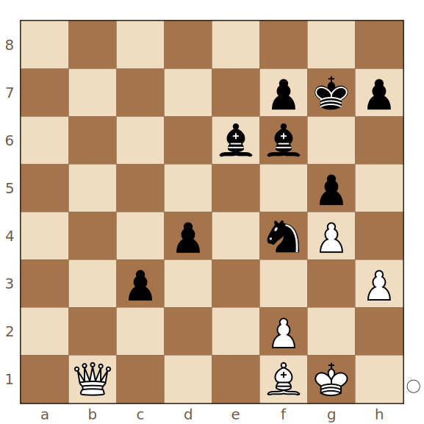
Teja Ravi – Nihal Sarin
Juegan blancas
Dama y alfil contra dos alfiles, caballo y dos peones de más. Todas las piezas negras están defendidas y los peones c3 y d4 avanzan apoyados; la dama no tiene nada que atacar.
Desequilibrios de material · Lección 1 · Ajedrez Integral

Slide 12
Qué nos deja esta partida
• Antes de evaluar por puntos, pregúntate qué puede atacar cada bando: si un bando no tiene blancos, su material vale menos.
• Piezas menores que se protegen mutuamente neutralizan a una dama; busca esa coordinación cuando entregues la dama.
• Dos peones pasados unidos y bien apoyados suelen valer más que la diferencia nominal de puntos.
Desequilibrios de material · Lección 1 · Ajedrez Integral

Slide 13
Magnus Carlsen – Ian Nepomniachtchi (Dubai (6) 2021)
Dos diagramas para entender por qué una dama, con toda su fuerza, puede quedar sin nada que hacer. En el primero, del match por el título de 2021, las blancas tienen torre, caballo y tres peones contra dama y peón. La ventaja es mínima, pero es de un solo bando: la dama negra no encuentra blancos estables, porque los peones e3, f4 y g3 se protegen entre sí y el caballo de e2 tapa los jaques. Las blancas, en cambio, pueden mejorar poco a poco, atacar el peón de h5 con torre y caballo y, en el momento oportuno, avanzar los peones. Carlsen convirtió esta pequeña ventaja en una victoria de 136 jugadas: el bando con más piezas tiene un plan, el bando con la dama sólo puede esperar. El segundo diagrama es el caso extremo: dama contra caballo y peón, pero tablas muertas. Los peones f5, g6 y h7 están defendidos por el caballo y entre sí, el rey negro no puede acercarse sin permitir la coronación en h8, no hay zugzwang porque el rey blanco siempre tiene jugadas, y sin rey no hay amenazas de mate. La dama tiene un ejército rival diminuto y aun así no logra nada. De aquí salen tres principios. Primero, las piezas pesadas necesitan blancos: sin debilidades que atacar, la torre o la dama se limitan a dar vueltas. Segundo, el bando con las piezas ligeras necesita coordinación: sus piezas viajan despacio, así que las partidas rápidas y las carreras de peones favorecen a la dama, y las maniobras lentas favorecen a las piezas ligeras. Tercero, las ganancias materiales no sirven sin una casa: el bando ligero necesita una estructura sin debilidades donde el rey esté seguro y las piezas se protejan, y desde la que pueda preparar sus amenazas con calma.
• Una pieza pesada sin blancos no puede construir un plan; los planes se arman alrededor de debilidades.
• El bando con piezas ligeras gana si logra coordinarlas; la dama gana si la lucha se vuelve rápida y táctica.
• Una casa (estructura compacta, rey seguro, piezas que se defienden) vale más que uno o dos peones en los desequilibrios pesados.
Desequilibrios de material · Lección 1 · Ajedrez Integral

Slide 14
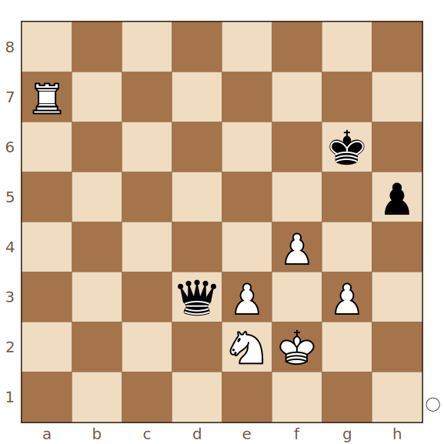
Magnus Carlsen – Ian Nepomniachtchi
Juegan blancas
Torre, caballo y tres peones contra dama y peón. Los peones blancos se protegen entre sí y el caballo tapa los jaques; la dama no tiene blancos y sólo las blancas pueden jugar a ganar.
Desequilibrios de material · Lección 1 · Ajedrez Integral

Slide 15
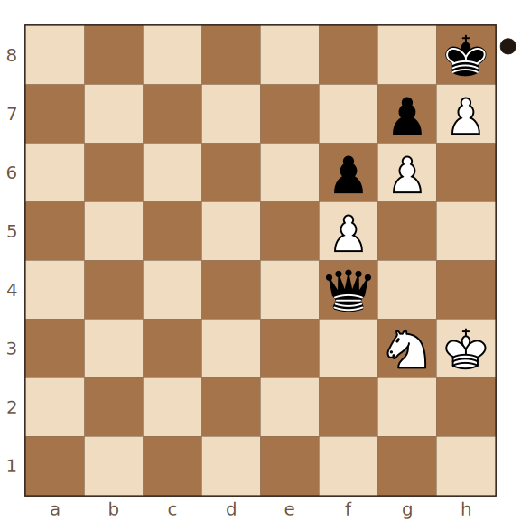
Magnus Carlsen – Ian Nepomniachtchi
Juegan negras
Dama contra caballo y peón, pero tablas: no hay blancos que atacar, el rey blanco siempre tiene jugadas de espera y el rey negro no puede ayudar sin permitir h8=D.
Desequilibrios de material · Lección 1 · Ajedrez Integral

Slide 16
Qué nos deja esta partida
• Antes de aceptar un sacrificio de calidad o de dama, comprueba si la pieza pesada tendrá blancos; si no los tiene, el material extra puede ser inútil.
• Con piezas ligeras contra pieza pesada, ralentiza el juego: cada tempo de maniobra tranquila es tuyo.
• Con la pieza pesada, busca acelerar: abre líneas, crea carreras de peones y evita que el rival termine de construir su casa.
Desequilibrios de material · Lección 1 · Ajedrez Integral

Slide 17
Principle 4 – Example 1 (Even though Black only has a knight and single pawn for the queen, it’s easy to see that this)
Las negras tienen sólo caballo y un peón de más contra la dama, un déficit enorme en la cuenta de puntos, y sin embargo esta posición es tablas sin esfuerzo, mueva quien mueva. El ejemplo ilustra el principio de la casa: las ganancias materiales no significan nada si el bando fuerte no puede entrar, y el bando débil sobrevive siempre que su estructura no tenga grietas. Mira la cadena negra: a6, b5, c4, d5, e6 y g6, h6. Todos los peones están fijados contra los peones blancos, ninguno puede ser atacado por la dama porque cada uno está defendido por otro peón o por el caballo, y el caballo de f5 es una pieza perfecta: apoyado por e6 y g6, bloquea el peón de f4 y vigila d4 y e3. El rey negro sólo tiene que pasear entre f7 y g7, casillas que la dama no puede alcanzar con jaque útil. ¿Qué puede intentar la dama? Ningún peón negro es capturable, no hay jaques que separen al rey del caballo, no existe la posibilidad de un zugzwang porque el rey negro siempre tiene una jugada de espera, y el rey blanco no puede infiltrarse por ninguna casilla. Las blancas tampoco pueden abrir la posición: sus propios peones están bloqueados. La conclusión práctica es doble. Si tienes el bando ligero, antes de contar peones pregúntate si puedes construir una casa como esta: piezas que se protegen, peones fijados y sin debilidades, rey seguro. Si tienes la dama, evita a toda costa que el rival cierre la estructura; muchas veces vale la pena entregar uno o dos peones para impedir que se construya la casa, porque una vez cerrada la puerta la ventaja material desaparece.
• Una estructura sin debilidades, con las piezas protegiéndose entre sí, neutraliza incluso a una dama.
• El caballo bloqueador apoyado por peones es la pieza ideal para cerrar una posición.
• El bando con la dama debe impedir a tiempo que el rival cierre la estructura, aunque cueste peones.
Desequilibrios de material · Lección 1 · Ajedrez Integral

Slide 18
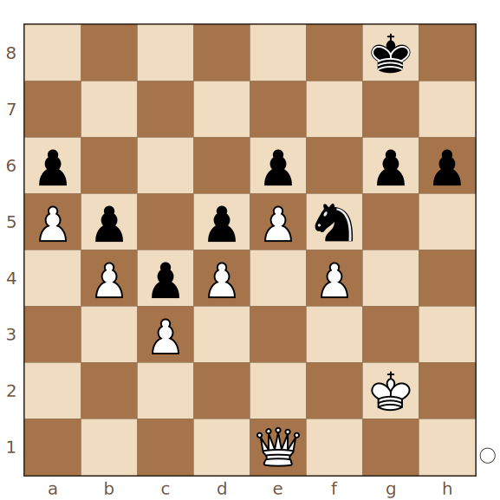
Principle 4 – Example 1
Juegan blancas
Caballo y peón contra dama, pero tablas seguras: todos los peones negros están fijados y defendidos, el caballo de f5 bloquea apoyado por e6 y g6, y el rey negro pasea entre f7 y g7.
Desequilibrios de material · Lección 1 · Ajedrez Integral

Slide 19
Qué nos deja esta partida
• Con material de menos, busca fijar los peones rivales y colocar tus piezas en casillas que se protejan entre sí.
• Un caballo bloqueador apoyado por dos peones es casi inatacable para una dama.
• Con la pieza pesada, actúa rápido: la posición cerrada es tu enemiga, la posición abierta es tu aliada.
Desequilibrios de material · Lección 1 · Ajedrez Integral

Slide 20
Principle 4 – Example 2 (Even though Black has a knight and five pawns vs queen (just a 1-point deficit), the position is)
Caballo y cinco peones contra dama: en la cuenta de puntos las negras sólo están un punto abajo, pero la posición está perdida sin remedio. La diferencia con el ejemplo anterior es que aquí los peones negros están dispersos (a4, b5, c7, f6, f7), ninguno protege a otro y el caballo no puede cubrirlos a todos. La dama los va recogiendo uno por uno, primero con jaques que ganan tiempo y luego con la ayuda del rey blanco, que se acerca sin ningún riesgo. La lección es que el material de menos sólo se compensa cuando el bando débil puede construir una casa, es decir, una estructura compacta donde piezas y peones se defienden entre sí; si esa casa no existe, ni siquiera cinco peones alcanzan.
• Peones dispersos son blancos: la dama los ataca de dos en dos y el caballo no llega a defenderlos.
• El rey del bando fuerte se une al ataque con total impunidad cuando el rival no tiene amenazas.
• La compensación por la dama exige una estructura compacta, no simplemente muchos peones.
Desequilibrios de material · Lección 1 · Ajedrez Integral

Slide 21
Planilla: Principle 4 – Example 2
1.Da5 1…Rg7 2.Dxb5 2…Rg6 3.Dxa4 3…Rg7 4.Dg4+ 4…Rf8 5.Rf2 5…Re7 6.Re3 6…Rf8 7.Re4 7…Re8 8.Rf5 8…Re7 9.Db4+ 9…c5 10.Db7+
Desequilibrios de material · Lección 1 · Ajedrez Integral

Slide 22
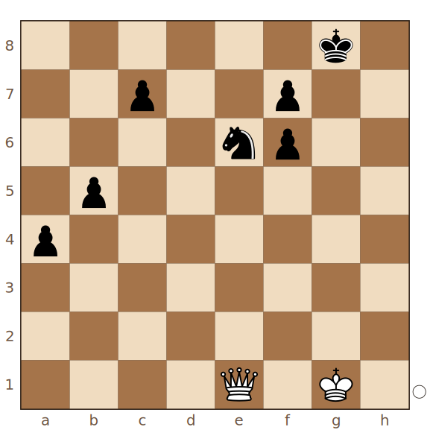
Principle 4 – Example 2 · momento clave 1/3
¿Cómo empieza la dama a explotar la falta de coordinación de los peones negros?
Juegan blancas
Pista: Busca una casilla desde la que ataque dos peones a la vez.
Solución: 1.Da5
1.Da5 ataca b5 y, detrás, a4. Las negras no pueden proteger ambos y tampoco defender con el caballo, que está en el otro flanco. Los peones alejados son los primeros en caer.
Desequilibrios de material · Lección 1 · Ajedrez Integral

Slide 23
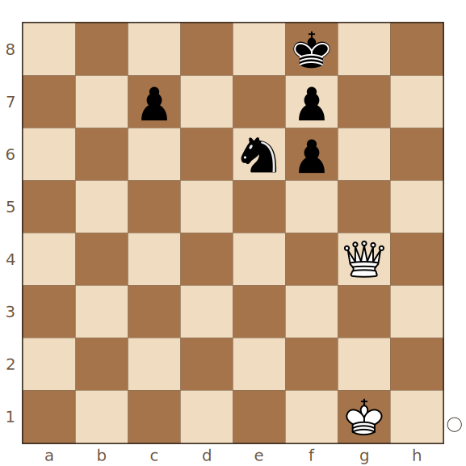
Principle 4 – Example 2 · momento clave 2/3
Las negras ya perdieron dos peones y no tienen amenazas. ¿Cuál es el plan más eficaz para las blancas ahora?
Juegan blancas
Pista: Una dama sola no gana un final así; necesita un compañero.
Solución: 5.Rf2
5.Rf2 inicia la marcha del rey hacia f5. Como las negras no pueden amenazar nada, el rey entra sin riesgo y, junto a la dama, hará caer f6 y f7.
Desequilibrios de material · Lección 1 · Ajedrez Integral

Slide 24
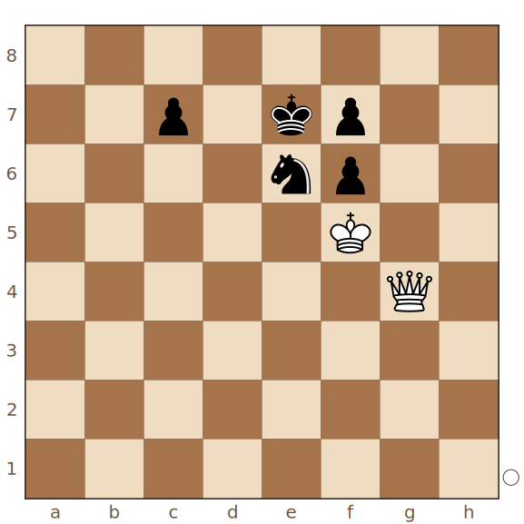
Principle 4 – Example 2 · momento clave 3/3
El rey blanco está en f5 y el negro defiende f6 desde e7. ¿Cómo ganan las blancas otro peón?
Juegan blancas
Pista: Un jaque que obligue a un peón a adelantarse a una casilla indefensa.
Solución: 9.Db4+
9.Db4+ fuerza 9...c5 (los movimientos de rey abandonan f6 y f7 al rey blanco), y tras 10.Db7+ la dama ataca c5 y f7 simultáneamente.
Desequilibrios de material · Lección 1 · Ajedrez Integral

Slide 25
Qué nos deja esta partida
• Cuando tienes dama contra piezas menores y peones, busca primero los peones aislados y alejados: son blancos gratuitos.
• Usa los jaques para ganar tiempo y recolocar la dama, y activa el rey en cuanto el rival deje de tener amenazas.
• Si eres el bando con menos material, mantén los peones unidos y cerca de tus piezas; un peón suelto es un peón perdido.
Desequilibrios de material · Lección 1 · Ajedrez Integral

Slide 26
Principle 5 – Example 1 (The ease with which Black wins this position is rather surprising. All it takes is invading the f3-)
Las blancas tienen un alfil de más y dos torres, pero sus piezas están completamente pasivas: el rey encerrado en g1 por los peones g3 y h3, y las torres sin ningún blanco. Las negras, en cambio, tienen un plan que se ejecuta solo: el rey camina hasta f3, los peones pasados unidos g3 y h3 sirven de escudo y de amenaza, y cuando haga falta se entrega material sin pestañear. Incluso quedando con torre contra dos torres (sólo dos peones por la pieza), el final es una victoria fácil, porque la masa de peones del flanco de rey decide. La lección es la del principio de la distribución de peones: dos pasados unidos y avanzados pueden valer tanto como una pieza menor, y con el rey apoyándolos, más que una torre.
• Peones pasados unidos y avanzados paralizan a las piezas rivales: aquí encierran al rey blanco y anulan a las torres.
• El rey es la pieza que convierte esa ventaja: su marcha hasta f3 es el plan entero.
• Cuando el plan es imparable, el material propio es moneda de cambio: se puede entregar una torre sin cambiar la evaluación.
Desequilibrios de material · Lección 1 · Ajedrez Integral

Slide 27
Planilla: Principle 5 – Example 1
50.Td1 50…Th4 51.Ac3 51…Rg6 52.Tc1 52…Rh5! 53.Af6 53…Rg4 54.Axh4 54…Rxh4 55.Tb1 55…Rg4 56.Te1 56…Th8 57.Te2 57…Rf3 58.Tg2!? 58…Th4 59.Tb2 59…Rxe3
Desequilibrios de material · Lección 1 · Ajedrez Integral

Slide 28
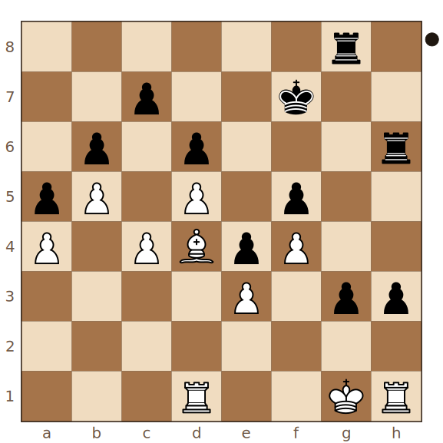
Principle 5 – Example 1 · momento clave 1/3
Las negras tienen dos peones pasados unidos en g3 y h3, y el rey blanco está encerrado. ¿Cuál es el plan correcto para convertir la ventaja?
Juegan negras
Pista: La pieza que falta en el ataque es el rey; hay que abrirle el camino.
Solución: 50…Th4
50...Th4 despeja la sexta fila y prepara ...Rg6-h5-g4-f3. El rey negro llegará a f3 y desde allí hará caer e3 y f4. También era muy fuerte 50...g2 seguido de ...Tg3, jugando a zugzwang.
Desequilibrios de material · Lección 1 · Ajedrez Integral

Slide 29
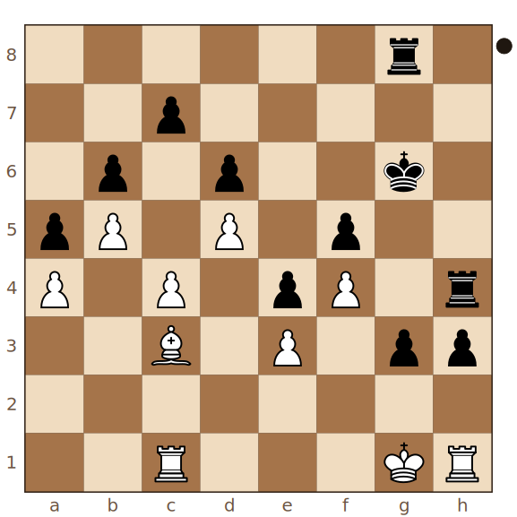
Principle 5 – Example 1 · momento clave 2/3
El alfil blanco puede ir a f6 y atacar la torre de h4. ¿Cómo deben responder las negras?
Juegan negras
Pista: ¿Vale la pena gastar tiempo en salvar la torre?
Solución: 52…Rh5!
52...Rh5! sigue con el plan sin preocuparse por la torre. Tras 53.Af6 Rg4 54.Axh4 Rxh4 las negras quedan con torre contra dos torres, pero rey y peones unidos ganan igual; salvar la torre habría frenado la marcha del rey.
Desequilibrios de material · Lección 1 · Ajedrez Integral

Slide 30
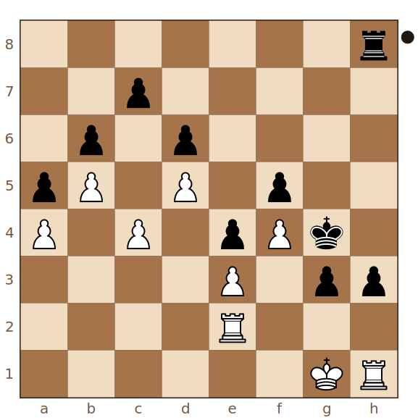
Principle 5 – Example 1 · momento clave 3/3
Con torre en h8 y rey en g4, ¿cuál es la jugada que rompe definitivamente la posición blanca?
Juegan negras
Pista: El rey todavía puede dar un paso más hacia los peones blancos.
Solución: 57…Rf3
57...Rf3 ataca e3 y apoya ...g2. Las blancas no pueden defender e3 y f4 al mismo tiempo: tras 58.Tg2 Th4 59.Tb2 Rxe3 los peones blancos caen y la masa negra del flanco de rey decide.
Desequilibrios de material · Lección 1 · Ajedrez Integral

Slide 31
Qué nos deja esta partida
• Evalúa los peones pasados unidos como si fueran una pieza: cuanto más avanzados y mejor apoyados, más valen.
• Cuando el rival no tiene amenazas, activa el rey sin miedo; es la pieza que suele decidir estos finales.
• No te aferres al material propio si el plan es imparable: entregar una torre para ganar dos tiempos puede ser la vía más simple.
Desequilibrios de material · Lección 1 · Ajedrez Integral

Slide 32
Dimitrios Fragiadakis – Mauricio Flores Rios (Heraklion 2004) 0-1
Las blancas acaban de jugar 31.c4 y amenazan Cd5+ seguido de f4, lo que dejaría al peón de e6 como un monstruo. Las negras responden con una pequeña combinación que no gana material: entregan el caballo en c4 y lo recuperan con las horquillas de peón ...b5 y ...d5. Lo importante no es el balance de piezas, que termina igualado, sino la transformación de la estructura: las negras quedan con dos peones pasados unidos en b5 y c5, mientras que los peones de más de las blancas en e6 y f3 están desconectados y no aportan nada. El final se gana casi solo empujando ...c4-c3-c2 y luego ...b4. La partida enseña a mirar la distribución de peones antes que la cuenta de material, y a valorar los pasados unidos como la fuerza que realmente son.
• Una combinación puede valer por lo que cambia en la estructura, no por el material que gana.
• Dos peones pasados unidos contra peones de más dispersos e inútiles: eso es ventaja decisiva con material igual.
• Peones pasados que no avanzan ni atan piezas rivales (como e6 y f3 aquí) no cuentan en la evaluación.
Desequilibrios de material · Lección 1 · Ajedrez Integral

Slide 33
Planilla: Dimitrios Fragiadakis – Mauricio Flores Rios
31…Cxc4! 32.Txc4 32…b5 33.Te4 33…d5 34.Cxd5+ 34…Txd5 35.Rg3 35…c4 36.Rg4 36…Tc5 37.Te1 37…c3 38.h5 38…c2 39.Tc1 39…b4 40.f4 40…Rxe6 41.hxg6 41…hxg6 42.Te1+ 42…Rf7 0-1
Desequilibrios de material · Lección 1 · Ajedrez Integral

Slide 34
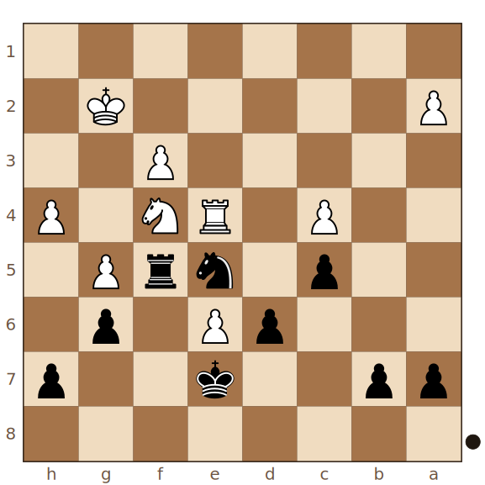
Dimitrios Fragiadakis – Mauricio Flores Rios · momento clave 1/3
Las blancas amenazan Cd5+ seguido de f4, con un peón de e6 imparable. ¿Cómo reaccionan las negras?
Juegan negras
Pista: Una entrega temporal: el caballo se recupera con dos horquillas de peón.
Solución: 31…Cxc4!
31...Cxc4! Tras 32.Txc4 b5 33.Te4 d5 el peón recupera la pieza y, sobre todo, cambia la estructura: las negras quedan con pasados unidos en b5 y c5 y las blancas con peones de más que no sirven.
Desequilibrios de material · Lección 1 · Ajedrez Integral

Slide 35
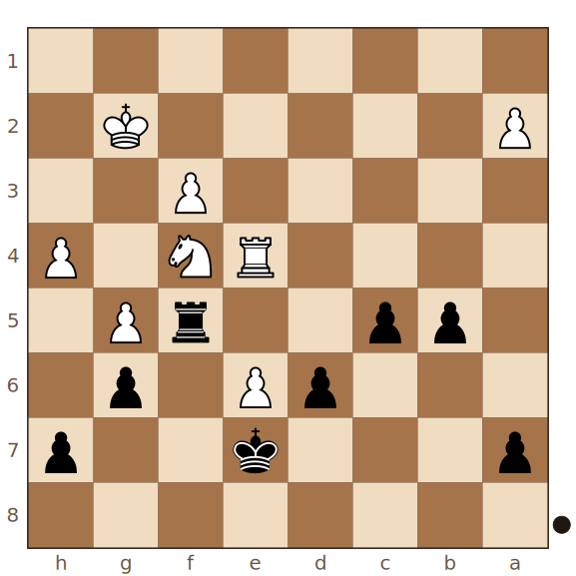
Dimitrios Fragiadakis – Mauricio Flores Rios · momento clave 2/3
La torre blanca se ha retirado a e4. ¿Cómo completan las negras la combinación?
Juegan negras
Pista: Otro peón puede atacar la torre y a la vez amenazar al caballo.
Solución: 33…d5
33...d5 ataca la torre y prepara ...dxe4; las blancas deben devolver el caballo con 34.Cxd5+ Txd5. El balance material vuelve a ser igual, pero la estructura ya está decidida a favor de las negras.
Desequilibrios de material · Lección 1 · Ajedrez Integral

Slide 36
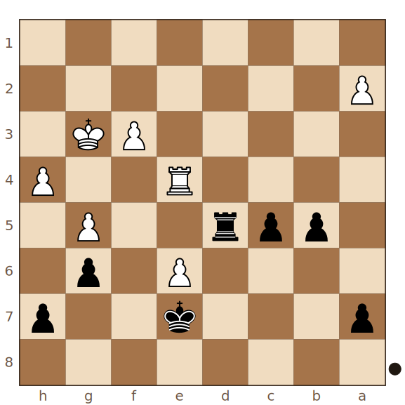
Dimitrios Fragiadakis – Mauricio Flores Rios · momento clave 3/3
Material igual, torre y cinco peones por bando. ¿Cuál es el plan ganador de las negras?
Juegan negras
Pista: Sólo un bando tiene peones que avanzan.
Solución: 35…c4
35...c4 pone en marcha los pasados unidos. La torre de d5 los protege de costado y el rey blanco no puede acercarse; tras ...c3, ...c2 y ...b4 la torre blanca no puede detener los dos peones.
Desequilibrios de material · Lección 1 · Ajedrez Integral

Slide 37
Qué nos deja esta partida
• Antes de calcular una combinación, pregúntate qué estructura de peones queda al final: a veces esa es toda la ganancia.
• Dos pasados unidos y móviles son una ventaja decisiva aunque el material esté igualado.
• Un peón de más que no avanza ni ata piezas rivales no cuenta; no lo incluyas en tu evaluación.
Desequilibrios de material · Lección 1 · Ajedrez Integral

Slide 38
Principle 6 – Example 1 (Even though White is a full exchange up (a +2 material edge), this is a very simple draw. White)
Las blancas tienen una calidad limpia de más (torre contra caballo, un peón por bando) y aun así no pueden ganar. El único blanco posible es el peón de f7, pero el rey blanco no puede atacarlo sin abandonar la defensa de su propio peón de g5, y la torre sola no basta porque el caballo y el rey negro cubren f7 con comodidad. Como todo el material está en un solo flanco, no hay manera de crear una segunda debilidad ni de estirar la defensa. El ejemplo ilustra el principio de que, para hacer tablas, conviene cambiar peones: cuantos menos peones queden, y sobre todo si desaparece un flanco entero, más difícil es convertir una ventaja material. La única precaución del bando débil es no caer en un truco táctico como 1...Cg6??.
• Con peones en un solo flanco, la ventaja de la calidad suele ser insuficiente: no hay dónde crear la segunda debilidad.
• El defensor sólo necesita mantener la coordinación rey-caballo alrededor del peón y evitar los trucos tácticos.
• Cambiar los últimos peones lleva a finales teóricos de tablas (torre contra caballo sin peones).
Desequilibrios de material · Lección 1 · Ajedrez Integral

Slide 39
Planilla: Principle 6 – Example 1
1.Tc6 1…Ch7 2.Ta6 2…Cf8 3.Th6 3…Ch7 4.Tc6 4…Cf8 5.Td6 5…Ch7 6.g6 6…fxg6+ 7.Txg6+ 7…Rf7
Desequilibrios de material · Lección 1 · Ajedrez Integral

Slide 40
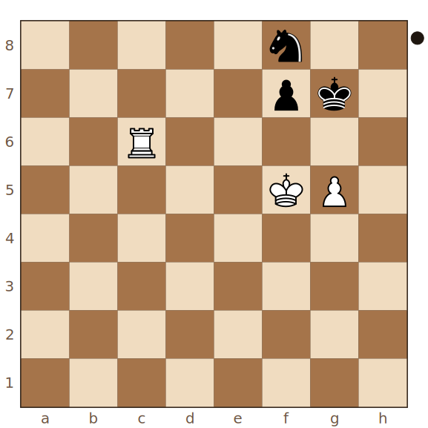
Principle 6 – Example 1 · momento clave 1/2
Las blancas acaban de jugar 1.Tc6. ¿Cuál es la única precaución que deben tomar las negras para mantener las tablas?
Juegan negras
Pista: Hay una casilla del caballo que permite un sacrificio de torre y un final de peones perdido.
Solución: 1…Ch7
1...Ch7 (o cualquier otra jugada tranquila del caballo o del rey) mantiene la coordinación. Lo único prohibido es 1...Cg6??, ya que 2.Txg6+ fxg6+ 3.Re6 gana el final de peones.
Desequilibrios de material · Lección 1 · Ajedrez Integral

Slide 41
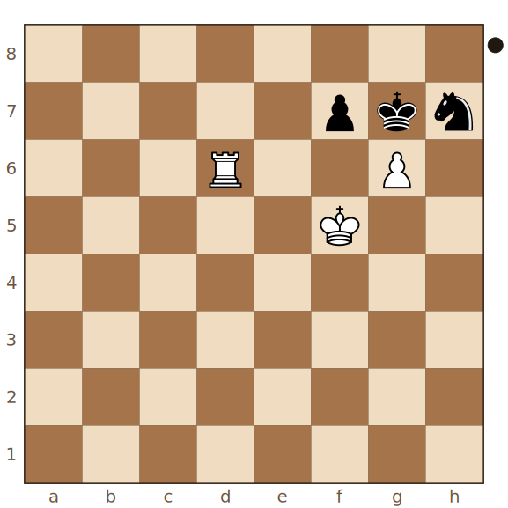
Principle 6 – Example 1 · momento clave 2/2
Las blancas han jugado 6.g6, ofreciendo el cambio de peones. ¿Cómo responden las negras?
Juegan negras
Pista: Menos peones, más tablas.
Solución: 6…fxg6+
6...fxg6+ elimina el último peón blanco. Tras 7.Txg6+ Rf7 queda torre contra caballo sin peones, un final teórico de tablas siempre que rey y caballo permanezcan unidos.
Desequilibrios de material · Lección 1 · Ajedrez Integral

Slide 42
Qué nos deja esta partida
• Con material de menos, busca cambiar los peones del flanco donde el rival es más fuerte; sin segunda debilidad no hay victoria.
• Defiende con rey y caballo juntos, cerca del último peón, y juega de espera con el caballo.
• Aun en las tablas más simples, revisa los trucos tácticos: un solo descuido (como 1...Cg6??) convierte el final.
Desequilibrios de material · Lección 1 · Ajedrez Integral

Slide 43
Principle 6 – Example 2 (By way of contrast, in this example Black has an extra pawn (in total only a +1 material edge for)
Comparado con el ejemplo anterior, las negras hasta tienen un peón de más (torre contra caballo y peón, ventaja nominal de sólo un punto para las blancas). Sin embargo, esta posición está ganada, porque hay peones en los dos flancos. La torre puede atacar a7 y f7 al mismo tiempo, el rey negro no llega a los dos lados y el caballo no alcanza a cubrir todo. El momento didáctico es 4.a5!: las blancas rechazan el cambio de peones del flanco de dama, porque ese peón es justamente lo que mantiene viva la segunda debilidad. El principio es el espejo del anterior: el bando fuerte debe conservar peones en ambos flancos; el bando débil debe intentar cambiarlos.
• Con peones en ambos flancos, la torre explota su alcance y crea dos debilidades a la vez.
• El caballo es una pieza corta: no puede defender a7 y f7 al mismo tiempo.
• Quien tiene ventaja no debe permitir el cambio de los peones del flanco alejado.
Desequilibrios de material · Lección 1 · Ajedrez Integral

Slide 44
Planilla: Principle 6 – Example 2
1.Td8 1…Cg6 2.Td7 2…a6 3.Td6 3…b5 4.a5!
Desequilibrios de material · Lección 1 · Ajedrez Integral

Slide 45
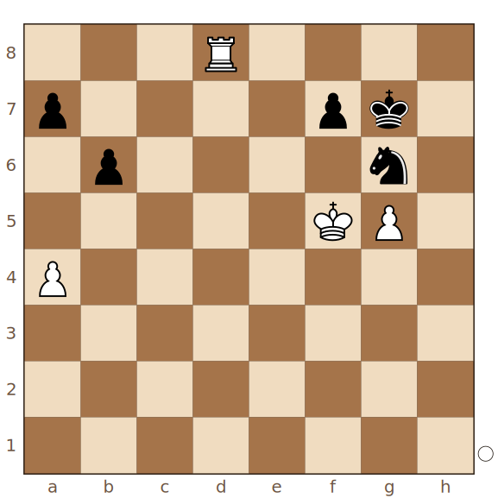
Principle 6 – Example 2 · momento clave 1/2
El caballo se ha ido a g6. ¿Dónde debe ir la torre para crear dos debilidades a la vez?
Juegan blancas
Pista: Una fila desde la que se atacan peones en los dos flancos.
Solución: 2.Td7
2.Td7 ataca a7 y f7 simultáneamente. El rey negro sólo puede defender f7 y el caballo no llega al flanco de dama; las negras pierden material o quedan completamente pasivas.
Desequilibrios de material · Lección 1 · Ajedrez Integral

Slide 46
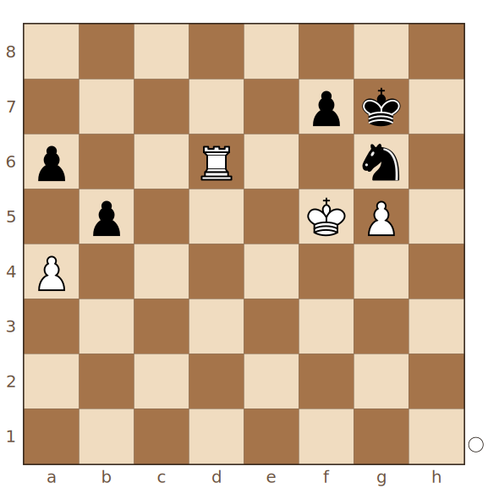
Principle 6 – Example 2 · momento clave 2/2
Las negras ofrecen cambiar el último peón del flanco de dama con 3...b5. ¿Cómo deben responder las blancas?
Juegan blancas
Pista: ¿Qué pasaría con la segunda debilidad si desaparecen los peones de ese flanco?
Solución: 4.a5!
4.a5! rechaza el cambio y fija el peón de a6 como blanco permanente. Capturar en b5 reduciría la lucha a un solo flanco, donde la calidad de más no basta. Con peones en ambos lados, la torre gana fácilmente.
Desequilibrios de material · Lección 1 · Ajedrez Integral

Slide 47
Qué nos deja esta partida
• Con ventaja material, conserva peones en ambos flancos: son los blancos que tu pieza de largo alcance necesita.
• Rechaza los cambios de peones que el rival te ofrece en el flanco alejado, aunque parezcan inofensivos.
• Contra torre, el caballo y el rey no pueden defender dos flancos; usa la séptima fila para atacar a la vez.
Desequilibrios de material · Lección 1 · Ajedrez Integral

Slide 48
Rasmus Svane – Vugar Rasulov (Leon (blitz) 2021) 1-0
Torre, caballo y peón contra dama. El módulo evalúa 0.00 y, sin embargo, la posición no es igual en la práctica: las blancas pueden intentar ganar durante decenas de jugadas sin ningún riesgo, mientras las negras están condenadas a encontrar jugadas únicas con la dama. En esta partida de blitz Rasulov falló primero (55...Dh8?), Svane devolvió el favor (56.Rc7?), Rasulov volvió a errar (56...De5?) y las blancas lograron por fin la formación ganadora: rey en b6, torre en d6, caballo en b5 y peón en c5, todo protegido entre sí. Desde ahí el peón avanzó hasta c7 y la dama sola no pudo detenerlo. La partida ilustra dos ideas: que la evaluación objetiva no dice quién sufre, y que varias piezas coordinadas (cantidad) pueden más que una sola pieza fuerte (calidad).
• Una posición evaluada en 0.00 puede tener chances de victoria sólo para un bando: la evaluación humana cuenta quién debe encontrar las jugadas únicas.
• El bando con torre, caballo y peón necesita una casa: rey, torre, caballo y peón protegiéndose entre sí.
• Contra un peón pasado escoltado por rey, torre y caballo, la dama sólo tiene jaques; cuando se acaban, el peón corona.
Desequilibrios de material · Lección 1 · Ajedrez Integral

Slide 49
Planilla: Rasmus Svane – Vugar Rasulov
50.Ta6 50…Dg3+ 51.Td6 51…De5 52.Rc6 52…Da1 53.Rb6 53…Da8 54.c5 54…Db8+ 55.Rc6 55…Dh8? 56.Rc7? 56…De5? 57.Rb6 57…De3 58.Cd4 58…Dc1 59.Cc6+ 59…Re8 60.Ca7 60…Db2+ 61.Cb5 61…Df2 62.Rc6 62…Re7 63.Td7+ 63…Re6 64.Cd4+ 64…Re5 65.Td5+ 65…Re4 66.Cb5 66…Df6+ 67.Td6 67…Df8 68.Rb7 68…De7+ 69.Rb6 69…Df8 70.c6 70…Db8+ 71.Rc5 71…Re5 72.c7 72…Df8 73.Rc6 73…Df3+ 74.Rb6 74…De3+ 75.Td4 75…Dh3 76.Td8 76…De3+ 77.Ra6 1-0
Desequilibrios de material · Lección 1 · Ajedrez Integral

Slide 50
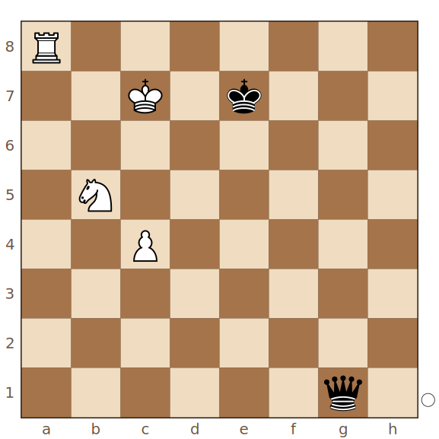
Rasmus Svane – Vugar Rasulov · momento clave 1/5
Torre, caballo y peón contra dama, el módulo dice 0.00. ¿Cuál es la primera jugada útil para las blancas, que son las únicas que pueden jugar a ganar?
Juegan blancas
Pista: La torre debe proteger al rey de los jaques laterales y cortar al rey negro.
Solución: 50.Ta6
50.Ta6 lleva la torre a la sexta fila, desde donde tapará jaques, cortará el paso del rey negro y apoyará el avance del peón. Es el primer ladrillo de la casa que rey, torre y caballo van a construir.
Desequilibrios de material · Lección 1 · Ajedrez Integral

Slide 51
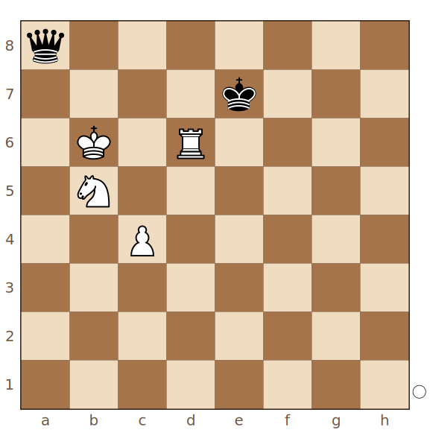
Rasmus Svane – Vugar Rasulov · momento clave 2/5
Rey en b6, torre en d6 y caballo en b5 ya están coordinados. ¿Qué sigue?
Juegan blancas
Pista: El único material que puede ganar la partida es el peón.
Solución: 54.c5
54.c5 pone el peón en marcha, protegido por el rey. La dama sólo tendrá jaques, y las blancas irán acercando el peón a c7 cada vez que los jaques se agoten.
Desequilibrios de material · Lección 1 · Ajedrez Integral

Slide 52
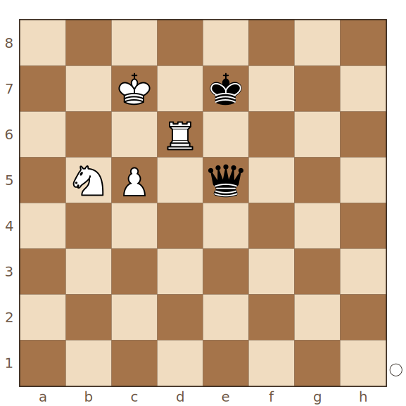
Rasmus Svane – Vugar Rasulov · momento clave 3/5
Tras el error 56...De5?, ¿cómo completan las blancas su formación ganadora?
Juegan blancas
Pista: El rey debe volver a la casilla donde está protegido y a la vez apoya el peón.
Solución: 57.Rb6
57.Rb6 cierra la casa: rey en b6, torre en d6, caballo en b5, peón en c5. Todo está defendido, el rey no recibe jaques laterales y c6-c7 no se puede impedir.
Desequilibrios de material · Lección 1 · Ajedrez Integral

Slide 53
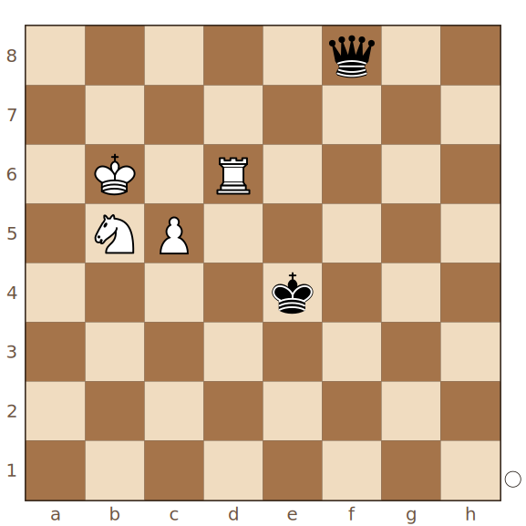
Rasmus Svane – Vugar Rasulov · momento clave 4/5
Rey en b6, torre en d6, caballo en b5. ¿Cuál es el paso decisivo?
Juegan blancas
Pista: El peón puede avanzar con cobertura total.
Solución: 70.c6
70.c6 avanza el peón protegido por el rey y la torre de d6. Ya nada lo detiene: seguirá c7 (cubierto por el caballo) y luego la torre controlará c8 para la promoción.
Desequilibrios de material · Lección 1 · Ajedrez Integral

Slide 54
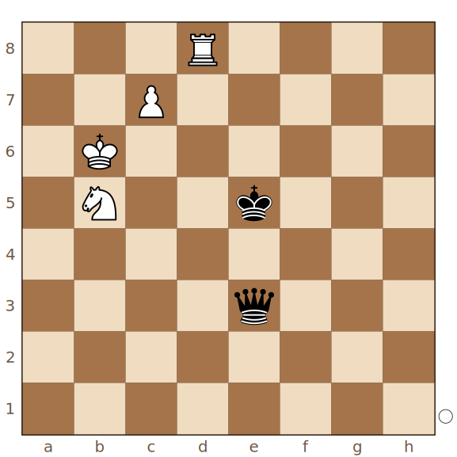
Rasmus Svane – Vugar Rasulov · momento clave 5/5
Las negras dan jaque en e3 con la torre ya en d8. ¿Cómo terminan las blancas?
Juegan blancas
Pista: Busca la casilla del rey desde la que se acaban los jaques y no se estorba la coronación.
Solución: 77.Ra6
77.Ra6 esquiva el jaque y deja a la dama sin jaques útiles. La amenaza c8=D, apoyada por la torre en d8, es imparable y las negras se rindieron.
Desequilibrios de material · Lección 1 · Ajedrez Integral

Slide 55
Qué nos deja esta partida
• Al elegir entre dos continuaciones igualmente evaluadas, prefiere la que deja al rival con el trabajo difícil.
• Con torre, caballo y peón contra dama, construye primero la casa (piezas que se protegen) y recién después avanza el peón.
• Con la dama, no confíes en los jaques por inercia: busca la jugada única que impide la formación ganadora, y si no existe, cambia material a tiempo.
Desequilibrios de material · Lección 1 · Ajedrez Integral

Slide 56
Principle 9 – Single pawns do not achieve much (Let’s jump to an example to see what that means:)
Este principio corrige un reflejo muy común: creer que un peón de más, o un peón pasado, ya garantiza ventaja. En la mayoría de los desequilibrios materiales uno de los bandos se lleva al menos un peón extra, y el alumno tiende a sumarlo automáticamente a su cuenta. La realidad es más matizada. Un peón pasado aislado, sobre todo en el centro, suele ser fácil de bloquear: una pieza se instala delante de él y el peón deja de avanzar; a partir de ese momento puede convertirse incluso en una debilidad que hay que defender. Para que un peón de más pese en la evaluación necesita compañía: una mayoría móvil que lo respalde, un segundo pasado unido (recuerda que dos pasados unidos pueden valer una pieza menor y tres, una torre), o al menos la capacidad de atar piezas rivales a su vigilancia. Un peón que no avanza, no crea amenazas y no ata a nadie vale casi nada, aunque en la tabla de puntos sume uno. La ilustración clásica es una posición de Bacrot – Eljanov (Shamkir 2014), que se estudia en la ficha siguiente: las blancas tienen un peón pasado de más en d5 y la posición es, sin embargo, equilibrada, porque el peón está aislado, se bloquea sin esfuerzo y las blancas no tienen ningún plan claro para aprovecharlo. Al evaluar un desequilibrio, por tanto, no preguntes cuántos peones hay de más, sino qué hacen: si avanzan, si se apoyan entre sí, si obligan al rival a gastar piezas en detenerlos. Un solo peón, casi nunca hace nada de eso por sí mismo.
• Un peón pasado aislado es fácil de bloquear y a menudo termina siendo una debilidad más que una ventaja.
• Los peones valen por lo que hacen (avanzar, atar piezas, apoyarse entre sí), no por sumar uno en la tabla.
• Los peones ganan fuerza en grupo: pasados unidos o una mayoría móvil sí cambian la evaluación.
Desequilibrios de material · Lección 1 · Ajedrez Integral

Slide 57
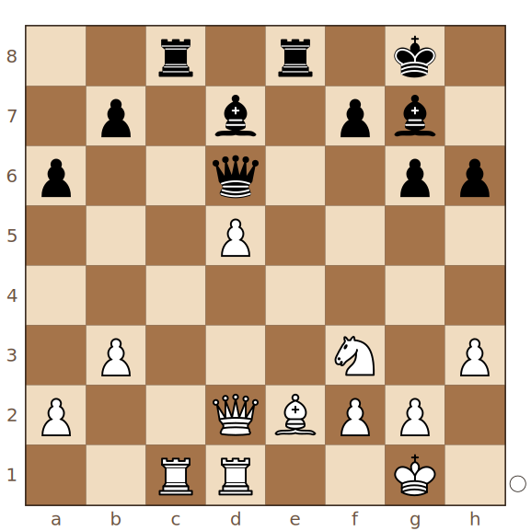
Principle 9 – Single pawns do not achieve much
Juegan blancas
Bacrot – Eljanov, Shamkir 2014 (diagrama de la ficha siguiente): las blancas tienen un peón pasado de más en d5, pero la posición es equilibrada. El peón aislado se bloquea con facilidad y no hay un plan claro para aprovecharlo.
Desequilibrios de material · Lección 1 · Ajedrez Integral

Slide 58
Qué nos deja esta partida
• No sumes un peón de más a tu evaluación hasta comprobar que puede avanzar o que ata piezas rivales.
• Contra un peón pasado aislado, bloquéalo con una pieza y sigue jugando con normalidad: en muchos casos la posición es igualada.
• Cuando aceptes un desequilibrio a cambio de peones, prefiere los que estén unidos o formen una mayoría móvil.
Desequilibrios de material · Lección 1 · Ajedrez Integral

Slide 59
Etienne Bacrot – Pavel Eljanov (Shamkir 2014)
El primer diagrama, de Bacrot – Eljanov (Shamkir 2014), cierra la lista de principios: las blancas tienen un peón de más, y encima pasado, en d5, pero la posición es prácticamente igual. El peón está aislado, las negras lo bloquean sin esfuerzo con dama o alfil en d6, y las blancas no tienen ninguna palanca para movilizarlo ni otro blanco que atacar. Un peón que no avanza ni ata piezas no se cuenta. Los cuatro diagramas restantes abren el capítulo siguiente, el del alfil contra el caballo, y muestran una diferencia práctica entre ambas piezas: el alfil puede perder un tempo (moverse por su diagonal sin cambiar la posición), el caballo no. En el segundo y tercer diagrama las blancas tienen dos peones de más, pero el caballo de g3 está clavado a su tarea de frenar el peón de h2 y el rey blanco no tiene casillas de espera: tras 1.Rf4 Rxf2 2.Rg4 Rg2 3.Rh4 Ae2! las blancas están en zugzwang y sólo pueden regalar peones, sin cambiar el resultado. En el cuarto y quinto diagrama la idea se repite con los tres peones blancos vigilados por el alfil de c4: después de 1.Rd1 Rf2 2.Rd2 Rg3 3.Re3 Rxh2 4.Rf2 el rey negro parece atrapado, pero 4...Aa6! vuelve a dejar a las blancas sin jugadas útiles y el peón de h3 acabará coronando. Ambos ejemplos enseñan que en las posiciones con pocos peones, la capacidad del alfil de esperar es un arma decisiva, y que el caballo, atado a un peón pasado enemigo, puede quedar inmóvil. Como regla general, el alfil rinde más en posiciones abiertas, con juego en ambos flancos o carreras de peones; el caballo, en posiciones bloqueadas con una casilla fuerte o con peones en un solo flanco.
• Un peón pasado aislado que se bloquea con facilidad no cuenta como ventaja: la posición de Bacrot – Eljanov es igual pese al peón de más.
• El alfil puede perder tempos y forzar zugzwang; el caballo, cuando debe frenar un peón pasado, queda inmovilizado.
• Alfil: posiciones abiertas, dos flancos, carreras de peones. Caballo: posiciones bloqueadas, casilla fuerte, peones en un solo flanco.
Desequilibrios de material · Lección 1 · Ajedrez Integral

Slide 60
Etienne Bacrot – Pavel Eljanov
Juegan blancas
Bacrot – Eljanov: peón pasado de más en d5, pero aislado y fácil de bloquear. Sin un plan para movilizarlo, la posición es igual.
Desequilibrios de material · Lección 1 · Ajedrez Integral

Slide 61
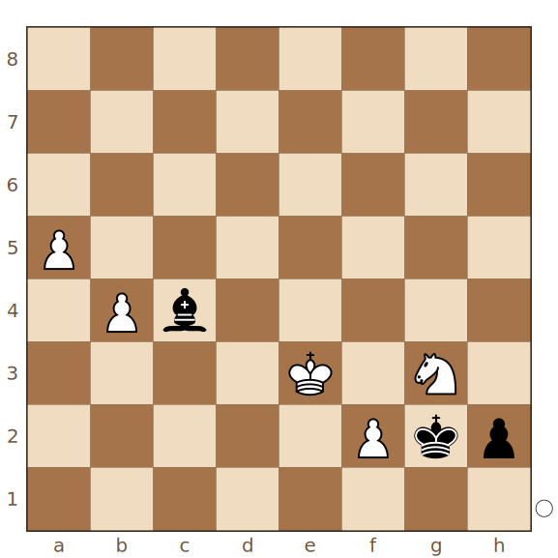
Etienne Bacrot – Pavel Eljanov
Juegan blancas
Zugzwang 1. Dos peones de más para las blancas, pero el caballo no puede abandonar g3 y el rey no tiene jugadas de espera: 1.Rf4 Rxf2 2.Rg4 Rg2 3.Rh4 Ae2! y las blancas sólo pueden entregar peones.
Desequilibrios de material · Lección 1 · Ajedrez Integral

Slide 62
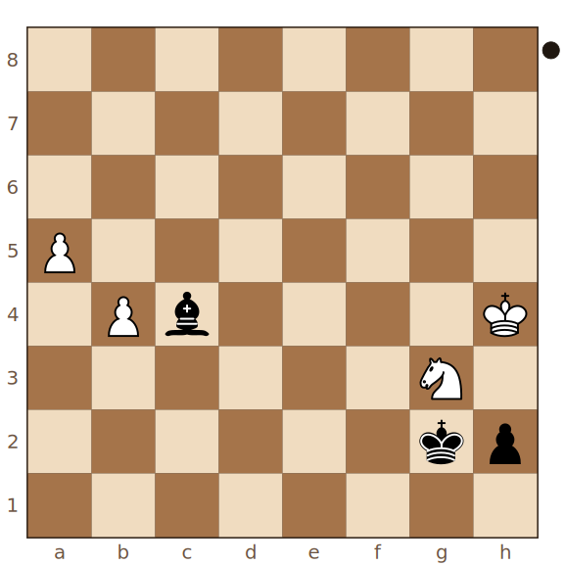
Etienne Bacrot – Pavel Eljanov
Juegan negras
Tras 3.Rh4. La jugada de espera 3...Ae2! deja a las blancas en zugzwang: cualquier movimiento del rey o del caballo permite ...h1=D. Los peones a5 y b4 se sacrifican en vano.
Desequilibrios de material · Lección 1 · Ajedrez Integral

Slide 63
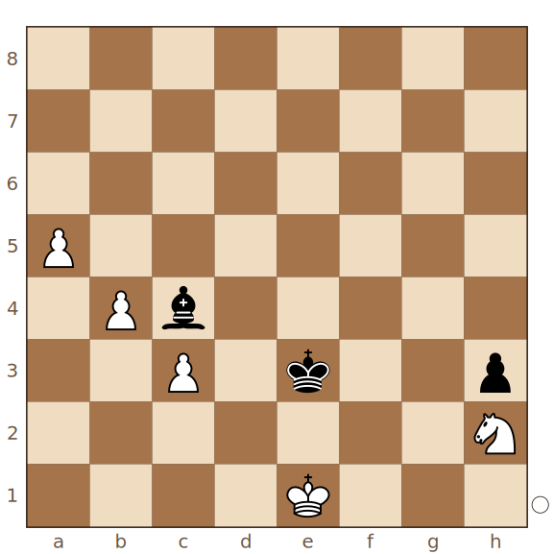
Etienne Bacrot – Pavel Eljanov
Juegan blancas
Zugzwang 2. El alfil de c4 vigila los tres peones blancos y el caballo de h2 frena h3. Tras 1.Rd1 Rf2 2.Rd2 Rg3 3.Re3 Rxh2 4.Rf2 el rey negro parece encerrado, pero el alfil resuelve.
Desequilibrios de material · Lección 1 · Ajedrez Integral

Slide 64
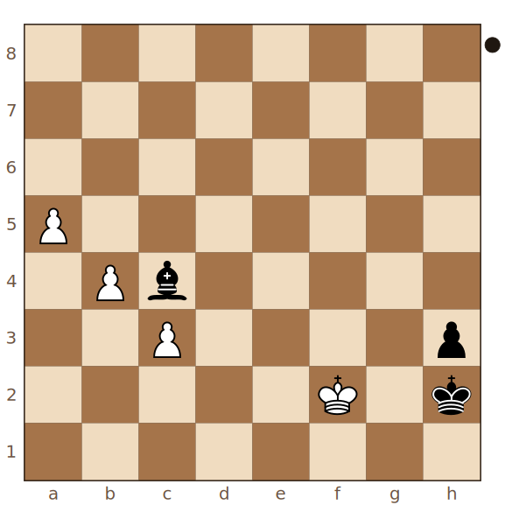
Etienne Bacrot – Pavel Eljanov
Juegan negras
Tras 4.Rf2. Con 4...Aa6! las negras pasan el turno: el rey blanco debe soltar el control y, por ejemplo, 5.Rf3 Rg1 seguido de ...h2 y ...h1=D.
Desequilibrios de material · Lección 1 · Ajedrez Integral

Slide 65
Qué nos deja esta partida
• Antes de contar un peón pasado como ventaja, comprueba si puede ser bloqueado sin esfuerzo; si es así, no lo sumes.
• Con alfil contra caballo y pocos peones, busca posiciones de zugzwang: el alfil puede esperar, el caballo no.
• Con el caballo, evita quedar atado a un peón pasado enemigo; sin jugadas de espera propias, el zugzwang está cerca.
Desequilibrios de material · Lección 1 · Ajedrez Integral

Slide 66
Vladimir Kramnik – Lazaro Bruzon (Azerbaijan 2015) 1-0
Torre y alfil contra torre es tablas teóricas, pero en la práctica el bando fuerte gana casi la mitad de las veces, y un tercio incluso entre grandes maestros. La razón es que la defensa exige precisión durante decenas de jugadas, normalmente al final de una sesión agotadora. Bruzón defendió de forma impecable durante casi cuarenta jugadas, manteniendo el rey lejos de la banda y la torre activa, hasta que un movimiento de rey de aspecto natural (113...Rb7?) y luego la retirada a la última fila (115...Rb8) permitieron a Kramnik montar la red de mate. La partida ilustra lo bien que colaboran torre y alfil: entre las dos piezas quitan casillas al rey rival y dan jaques desde lejos, y el defensor nunca puede relajarse.
• Torre y alfil son una pareja muy armónica: el alfil quita casillas de escape y la torre da jaques y corta filas.
• El defensor debe mantener el rey lejos de la banda y, si lo empujan, evitar la casilla frente al rey rival.
• Un final teóricamente de tablas puede ser una ventaja práctica enorme: el bando fuerte no arriesga nada y el débil puede errar en cualquier momento.
Desequilibrios de material · Lección 1 · Ajedrez Integral

Slide 67
Planilla: Vladimir Kramnik – Lazaro Bruzon
75…Re7 76.Ta6 76…Rd7 77.Af6 77…Re8 78.Ta8+ 78…Rd7 79.Re5 79…Rc6 80.Re6 80…Tb7 81.Ae5 81…Rb5 82.Rd5 82…Td7+ 83.Ad6 83…Tb7 84.Ta1 84…Rb6 85.Tc1 85…Rb5 86.Ac7 86…Ra6 87.Rd6 87…Tb5 88.Rc6 88…Tb6+ 89.Rd7 89…Tb5 90.Rc8 90…Td5 91.Tb1 91…Tc5 92.Tb2 92…Tc4 93.Rd7 93…Tc5 94.Ad6 94…Tb5 95.Ta2+ 95…Rb7 96.Ta4 96…Rb6 97.Ta1 97…Rb7 98.Td1 98…Rb6 99.Th1 99…Rb7 100.Th6 100…Td5 101.Th8 101…Tb5 102.Tc8 102…Rb6 103.Ac7+ 103…Rb7 104.Tg8 104…Td5+ 105.Ad6 105…Tb5 106.Tg6 106…Td5 107.Re6 107…Tb5 108.Tg1 108…Rb6 109.Tc1 109…Rb7 110.Ac5 110…Rc6 111.Ad4+ 111…Rb7 112.Rd6 112…Ra6 113.Ac5 113…Rb7? 114.Ta1 114…Tb3 115.Ta7+ 115…Rb8 116.Rc6 116…Th3 117.Ta1 1-0
Desequilibrios de material · Lección 1 · Ajedrez Integral

Slide 68
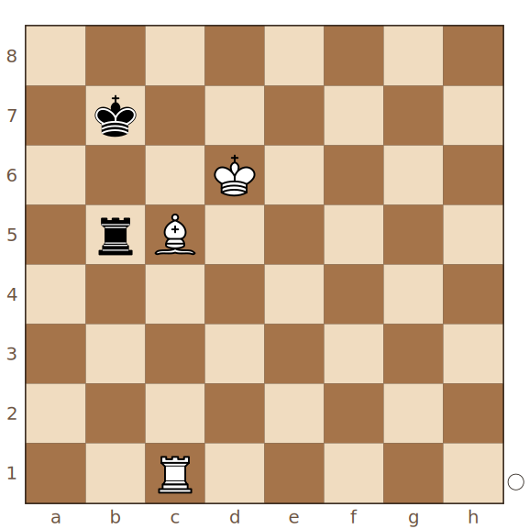
Vladimir Kramnik – Lazaro Bruzon · momento clave 1/3
El rey negro acaba de ir a b7. ¿Cómo empiezan las blancas a aprovechar el error?
Juegan blancas
Pista: La torre necesita una columna desde la que jaquear y empujar al rey.
Solución: 114.Ta1
114.Ta1 amenaza Ta7+, que obliga al rey negro a retroceder a la banda o a ir a una casilla peligrosa. La torre en la columna a, con el alfil en c5 quitando b6, es el comienzo de la red.
Desequilibrios de material · Lección 1 · Ajedrez Integral

Slide 69
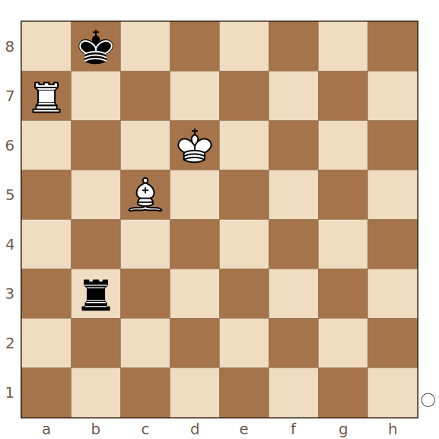
Vladimir Kramnik – Lazaro Bruzon · momento clave 2/3
Rey negro en b8, torre blanca en a7, alfil en c5. ¿Cuál es la jugada que cierra la red?
Juegan blancas
Pista: Falta el rey blanco en la casilla que deja al negro sin salida.
Solución: 116.Rc6
116.Rc6 completa el cuadro: el rey negro no puede salir de la octava fila, la torre negra sólo puede dar jaques que se tapan con Ad6, y la amenaza de mate en la última fila es imparable.
Desequilibrios de material · Lección 1 · Ajedrez Integral

Slide 70
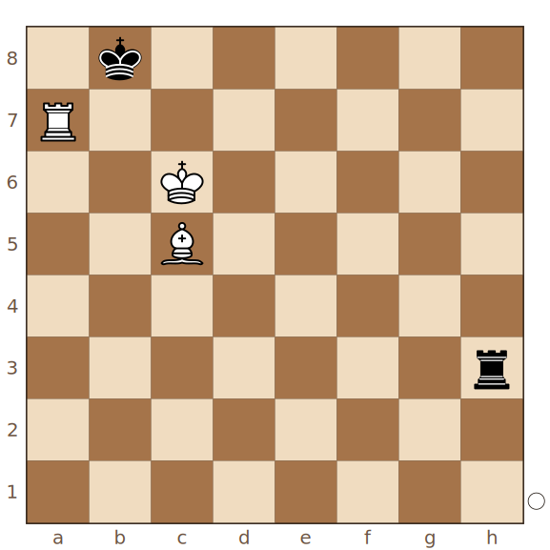
Vladimir Kramnik – Lazaro Bruzon · momento clave 3/3
¿Cómo rematan las blancas contra el rey en b8?
Juegan blancas
Pista: La torre debe llegar a la octava fila por una columna que el rey no pueda cubrir.
Solución: 117.Ta1
117.Ta1 lleva la torre a e1 y luego a e8 con mate: tras 117...Tc3 118.Te1 el mate en e8 no se puede evitar, porque a7 y c7 están cubiertos por alfil y rey. Las negras se rindieron.
Desequilibrios de material · Lección 1 · Ajedrez Integral

Slide 71
Qué nos deja esta partida
• Si tienes torre y alfil contra torre, no hay razón para aceptar tablas rápido: exprime la posición, el rival puede fallar en cualquier momento.
• Como defensor, mantén el rey lejos de la banda y usa la torre para jaquear de costado; cuando dudes entre mover el rey o la torre, revisa si el rey queda frente al rey rival.
• La coordinación torre-alfil es una de las más eficaces del ajedrez: valora esa pareja al decidir qué piezas cambiar.
Desequilibrios de material · Lección 1 · Ajedrez Integral

Slide 72
Alexander Onischuk – Leinier Dominguez (Biel 2008) 0-1
Torre y caballo contra torre es un final mucho más simple de defender que torre y alfil contra torre: se hace tablas más del 80% de las veces, y casi el 90% entre grandes maestros. La razón es que el caballo, pieza corta, no logra quitar al rey defensor todas las casillas de escape como sí lo hace el alfil desde lejos. El defensor sólo necesita recordar una regla: mantener la torre alejada, idealmente en una esquina, para poder elegir entre jaques verticales y horizontales según convenga. Onischuk defendió así durante más de treinta jugadas, pero con el rey en la esquina y el cansancio acumulado jugó 88.Td7??, acercando la torre y quitándose la posibilidad de jaquear desde lejos. Domínguez castigó con una pequeña red de mate en la que el caballo, casi milagrosamente, cubría todas las casillas del rey blanco.
• Regla del defensor: la torre lejos del rey rival, preferiblemente en un rincón, con jaques horizontales y verticales disponibles.
• El caballo es una pieza corta, y por eso torre y caballo generan menos amenazas que torre y alfil.
• Incluso en tablas fáciles, un solo movimiento de torre equivocado puede permitir una red de mate en la esquina.
Desequilibrios de material · Lección 1 · Ajedrez Integral

Slide 73
Planilla: Alexander Onischuk – Leinier Dominguez
54.Tg8 54…Cf3+ 55.Rc4 55…Tb1 56.Rd5 56…Cg5 57.Re5 57…Rg4 58.Rd4 58…Td1+ 59.Re5 59…Te1+ 60.Rd5 60…Te7 61.Rd4 61…Rf5 62.Tf8+ 62…Cf7 63.Ta8 63…Rf4 64.Tf8 64…Td7+ 65.Rc5 65…Re4 66.Ta8 66…Tc7+ 67.Rb4 67…Rd4 68.Rb3 68…Ce5 69.Td8+ 69…Cd7 70.Rb2 70…Rd3 71.Th8 71…Tb7+ 72.Rc1 72…Cc5 73.Th3+ 73…Rd4 74.Rc2 74…Tc7 75.Th4+ 75…Ce4+ 76.Rb3 76…Tc8 77.Rb2 77…Tg8 78.Rb3 78…Tg2 79.Rb4 79…Tb2+ 80.Ra3 80…Tb8 81.Ra4 81…Rd5 82.Ra3 82…Cc5 83.Ra2 83…Ce6 84.Ra3 84…Cd4 85.Th7 85…Tb6 86.Ra2 86…Rc4 87.Tc7+ 87…Rd3 88.Td7?? 88…Rc2! 89.Ra3 89…Cc6 90.Ra4 90…Tb4+ 91.Ra3 91…Tb5 0-1
Desequilibrios de material · Lección 1 · Ajedrez Integral

Slide 74
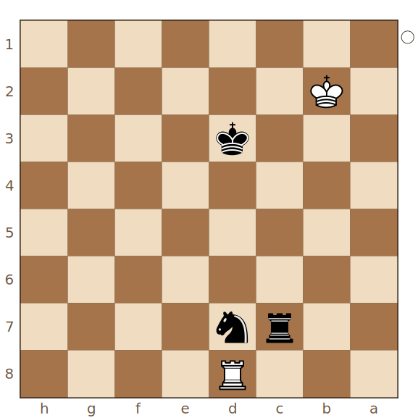
Alexander Onischuk – Leinier Dominguez · momento clave 1/4
Las blancas defienden torre contra torre y caballo. ¿Cuál es la ubicación correcta de la torre para mantener las tablas?
Juegan blancas
Pista: Piensa en la distancia y en tener dos direcciones de jaque disponibles.
Solución: 71.Th8
71.Th8 lleva la torre al rincón más alejado: desde allí puede dar jaques por la columna h y por la octava fila, y las negras no logran acercar el rey sin exponerse a jaques interminables.
Desequilibrios de material · Lección 1 · Ajedrez Integral

Slide 75
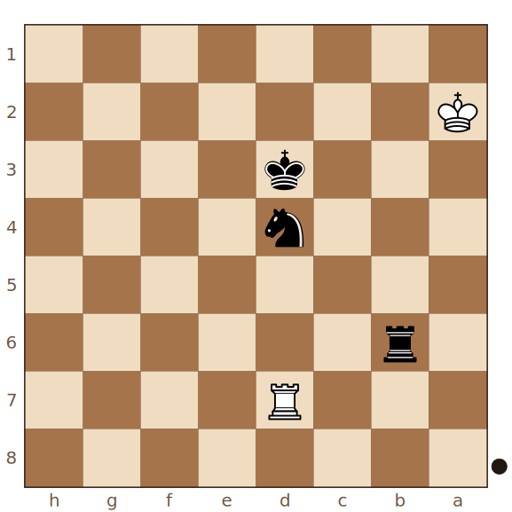
Alexander Onischuk – Leinier Dominguez · momento clave 2/4
Las blancas acaban de acercar la torre con 88.Td7, atacando al caballo. ¿Cómo aprovechan las negras?
Juegan negras
Pista: El caballo puede quedar colgando si la amenaza de las negras es de mate.
Solución: 88…Rc2!
88...Rc2! se acerca al rey blanco y amenaza ...Ta6 mate. El caballo de d4 no importa: si 89.Txd4 sigue 89...Ta6+ 90.Ta4 Txa4 mate, y si 89.Tc7+ Cc6 el caballo tapa y sigue amenazando mate.
Desequilibrios de material · Lección 1 · Ajedrez Integral

Slide 76
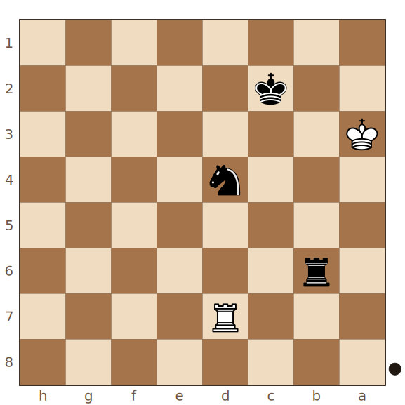
Alexander Onischuk – Leinier Dominguez · momento clave 3/4
El rey blanco ha ido a a3. ¿Qué jugada del caballo cierra la red?
Juegan negras
Pista: El caballo debe cubrir las casillas por las que el rey blanco quiere escapar.
Solución: 89…Cc6
89...Cc6 controla b4 y a5, las únicas salidas del rey, y renueva la amenaza ...Ta6 mate. Las blancas sólo pueden huir con 90.Ra4, pero el rey sigue encerrado.
Desequilibrios de material · Lección 1 · Ajedrez Integral

Slide 77
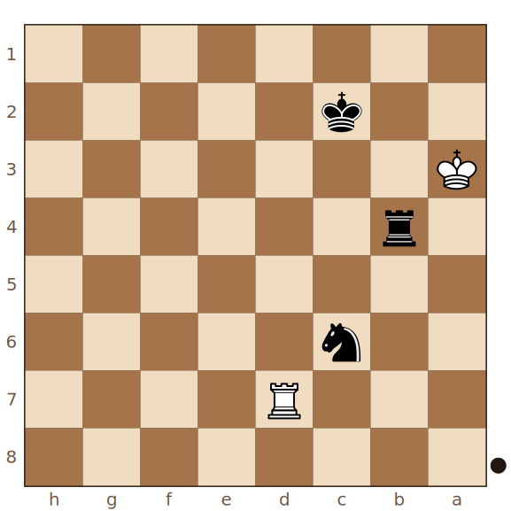
Alexander Onischuk – Leinier Dominguez · momento clave 4/4
Rey blanco en a3, caballo en c6, torre negra en b4. ¿Cómo rematan las negras?
Juegan negras
Pista: Una jugada tranquila que prepara un mate en la columna a.
Solución: 91…Tb5
91...Tb5 amenaza ...Ta5 mate, y no hay defensa: b4 y a5 están controladas por el caballo, b2 por el rey negro y la torre blanca no puede interponerse. Las blancas se rindieron.
Desequilibrios de material · Lección 1 · Ajedrez Integral

Slide 78
Qué nos deja esta partida
• Defendiendo torre contra torre y caballo, coloca la torre en el rincón más lejano y mantén las dos direcciones de jaque; no la acerques nunca sin motivo.
• Como atacante, acerca las tres piezas y esperá el descuido: el mate en la esquina aparece cuando la torre rival pierde la distancia.
• El cansancio decide muchos finales largos; los principios simples (torre lejos, rey fuera de la esquina) son lo que hay que recordar cuando ya no queda energía.
Desequilibrios de material · Lección 1 · Ajedrez Integral

Slide 79
Boris Spassky – Anatoly Karpov (Hamburg 1982) 1-0
Dama y caballo contra dama es tablas en la mayoría de los casos, pero es uno de los finales más incómodos de defender: el caballo es un defensor excelente contra los jaques, así que al bando débil se le acaban rápido los jaques perpetuos y el bando fuerte puede maniobrar sin riesgo creando amenazas de horquilla y de mate. Spassky, sin nada que perder, fue paseando su rey hacia la protección del caballo, esperó a que los jaques se agotaran y comenzó a jaquear él mismo. Karpov, uno de los mejores defensores de la historia, aguantó durante quince jugadas hasta que un solo descuido (83...Rd8??) permitió un jaque de caballo que ganaba la dama. La lección: dama y caballo forman una pareja peligrosa, y un final objetivamente igualado puede ser un campo minado para quien defiende.
• El caballo tapa jaques y crea horquillas: junto a la dama, hace que los jaques del defensor se agoten rápido.
• El bando fuerte no arriesga nada: puede maniobrar durante decenas de jugadas esperando el error.
• El rey del bando fuerte se protege al lado del caballo; cuando los jaques terminan, comienzan las amenazas propias.
Desequilibrios de material · Lección 1 · Ajedrez Integral

Slide 80
Planilla: Boris Spassky – Anatoly Karpov
68.Cxb3 68…Db5+ 69.Re4 69…Db4+ 70.Re3 70…De7+ 71.Rd3 71…Dh7+ 72.Rc3 72…Dh3+ 73.Rb4 73…Dd7 74.Df2+ 74…Rc7 75.Cc5 75…De7 76.Dg3+ 76…Rc6 77.Dg2+ 77…Rb6 78.Dg6+ 78…Rc7 79.Rb5 79…De2+ 80.Cd3 80…De7 81.Dc6+ 81…Rd8 82.Da8+ 82…Rc7 83.Da7+ 83…Rd8?? 84.Db8+ 1-0
Desequilibrios de material · Lección 1 · Ajedrez Integral

Slide 81
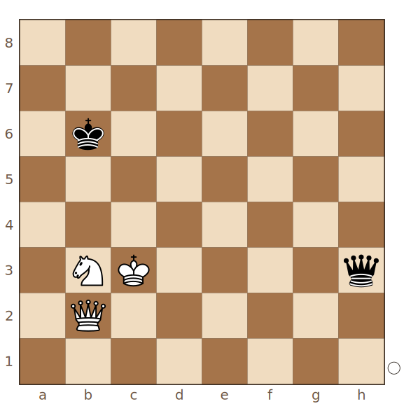
Boris Spassky – Anatoly Karpov · momento clave 1/4
Las negras siguen dando jaques. ¿Adónde debe llevar las blancas su rey para agotarlos?
Juegan blancas
Pista: El mejor escudo contra los jaques es la pieza que no es la dama.
Solución: 73.Rb4
73.Rb4 coloca el rey junto al caballo de b3: las casillas de jaque se reducen y el caballo tapa las que quedan. A partir de aquí las negras se quedan sin jaques útiles y las blancas toman la iniciativa.
Desequilibrios de material · Lección 1 · Ajedrez Integral

Slide 82
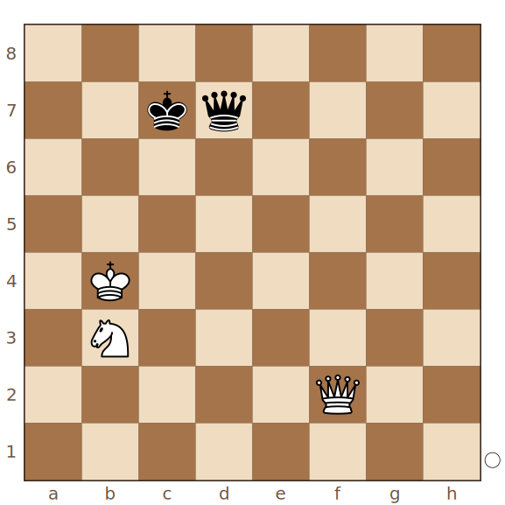
Boris Spassky – Anatoly Karpov · momento clave 2/4
Rey negro en c7. ¿Cómo mejoran las blancas su pieza menos activa?
Juegan blancas
Pista: Una casilla central desde la que el caballo proteja al rey y amenace horquillas.
Solución: 75.Cc5
75.Cc5 centraliza el caballo: cubre d7, e6, b7 y a6, protege al rey y crea amenazas de horquilla. Tras 75...Dg4+ 76.Rb5 las negras ya no tienen jaques y deben jugar con extremo cuidado.
Desequilibrios de material · Lección 1 · Ajedrez Integral

Slide 83
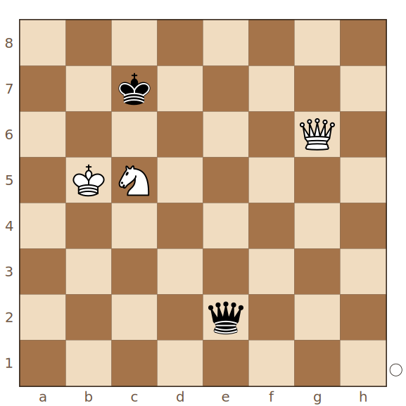
Boris Spassky – Anatoly Karpov · momento clave 3/4
Las negras dan jaque en e2 con el rey blanco en b5. ¿Cómo responden las blancas?
Juegan blancas
Pista: Tapar el jaque con la pieza que además deja al rey sin más jaques.
Solución: 80.Cd3
80.Cd3 tapa el jaque y, sorprendentemente, el rey de b5 no recibe ningún otro jaque: el caballo controla las casillas críticas. Las blancas pueden seguir jaqueando ellas.
Desequilibrios de material · Lección 1 · Ajedrez Integral

Slide 84
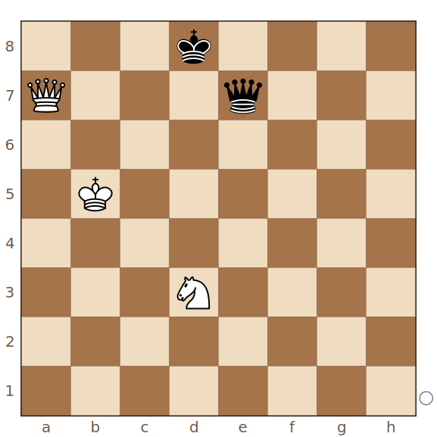
Boris Spassky – Anatoly Karpov · momento clave 4/4
Karpov acaba de jugar 83...Rd8??. ¿Cómo castigan las blancas?
Juegan blancas
Pista: Un jaque de dama que deja al rey en una casilla donde el jaque de caballo no tiene respuesta.
Solución: 84.Db8+
84.Db8+ fuerza 84...Rd7 (única) y entonces 85.Cc5+ deja al rey sin casillas: la dama de b8 cubre toda la octava fila y d6, y el caballo cubre e6. Las negras sólo pueden dar la dama con 85...Dxc5+, así que se rindieron.
Desequilibrios de material · Lección 1 · Ajedrez Integral

Slide 85
Qué nos deja esta partida
• Con dama y caballo contra dama, esconde el rey junto al caballo, agota los jaques y recién después empieza a jaquear tú.
• Busca siempre la casilla de caballo que combine defensa del rey con amenazas de horquilla.
• Como defensor, antes de cada jugada de rey revisa los jaques de caballo posibles: un solo descuido decide.
Desequilibrios de material · Lección 1 · Ajedrez Integral

Slide 86
Anna Muzychuk – Pentala Harikrishna (Wijk aan Zee 2010) 0-1
Dama y alfil contra dama es tablas en cerca del 80% de los casos, más aún que dama y caballo contra dama, porque el alfil no crea horquillas y el bando fuerte casi no tiene amenazas. La receta del defensor es simple: mantener dama y rey juntos. En esta partida, la única entre grandes maestros en partida clásica que se perdió con este material, el problema fue justamente que la dama blanca estaba en h8, lejísimos de su rey, y Muzychuk eligió la casilla incorrecta para él. Tras 86.Ra2?? el rey quedó en la esquina, y Harikrishna encontró 88...Ae5!, un recurso casi milagroso que corta la diagonal larga, quita a1 y b2 al rey y deja a la dama blanca sin posibilidad de acudir. Con la dama negra jaqueando desde a4, b3 y d1, el mate fue forzado. El ejemplo muestra que una victoria en este final depende de circunstancias muy particulares, y que 86.Rc2!, acercando el rey a la dama, habría sido tablas sin ningún esfuerzo.
• Con dama contra dama y alfil, el defensor sólo necesita reunir rey y dama; mientras estén juntos, no hay amenazas.
• El peligro aparece cuando el rey defensor va a la esquina con la dama lejos: el alfil corta la diagonal larga y el rey queda solo.
• A diferencia del caballo, el alfil no da horquillas, así que las victorias en este final son excepcionales y dependen de errores concretos.
Desequilibrios de material · Lección 1 · Ajedrez Integral

Slide 87
Planilla: Anna Muzychuk – Pentala Harikrishna
86.Ra2?? 86…Dd5+ 87.Rb1 87…De4+ 88.Ra2 88…Ae5! 89.Dh6 89…Da4+ 0-1
Desequilibrios de material · Lección 1 · Ajedrez Integral

Slide 88
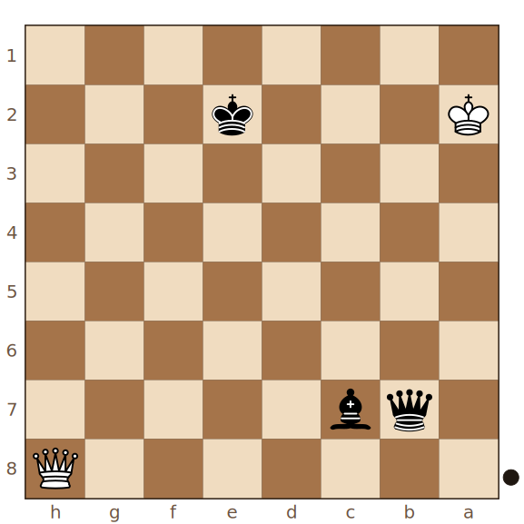
Anna Muzychuk – Pentala Harikrishna · momento clave 1/2
El rey blanco acaba de ir a a2, lejos de su dama. ¿Cómo empiezan las negras a explotarlo?
Juegan negras
Pista: Un jaque que obligue al rey a la primera fila.
Solución: 86…Dd5+
86...Dd5+ es la única jugada ganadora: el rey no tiene refugio, porque contra 87.Rb2, 87.Ra1 o 87.Ra3 el alfil entra con jaque en la diagonal larga (...Ae5+ o ...Ad6+) y gana la dama. Tras 87.Rb1 De4+ 88.Ra2 llega la jugada tranquila que cierra la red.
Desequilibrios de material · Lección 1 · Ajedrez Integral

Slide 89
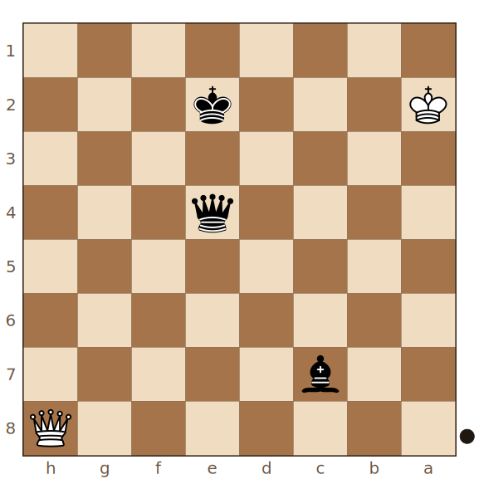
Anna Muzychuk – Pentala Harikrishna · momento clave 2/2
El rey blanco ha vuelto a a2. ¿Cuál es la jugada tranquila que gana?
Juegan negras
Pista: Una pieza que todavía no participa puede quitarle al rey las dos casillas de la esquina.
Solución: 88…Ae5!
88...Ae5! controla a1 y b2, corta la diagonal por la que la dama blanca quería acudir y prepara ...Da4+ con mate forzado. Con el rey encerrado en la esquina, dama y alfil se coordinan a la perfección.
Desequilibrios de material · Lección 1 · Ajedrez Integral

Slide 90
Qué nos deja esta partida
• Defendiendo con dama contra dama y alfil, la prioridad absoluta es reunir rey y dama; elige la casilla del rey pensando en acercarte a ella.
• Nunca lleves el rey a la esquina con la dama rival y un alfil de la diagonal larga cerca: es el único patrón que pierde.
• Como atacante, busca jugadas tranquilas de alfil que quiten casillas al rey antes de dar el siguiente jaque.
Desequilibrios de material · Lección 1 · Ajedrez Integral

Slide 91
Para practicar
Arma en el tablero los ejemplos de dama contra pieza menor de esta lección y juégalos contra el motor primero con el bando pesado y después con el ligero, cronometrando cuánto tarda cada uno en crear amenazas reales. Después repasa la partida Carlsen–Nepomniachtchi (Dubái 2021, partida 6) buscando el momento exacto en que la evaluación numérica todavía era modesta pero la posición ya era mucho más difícil de defender que de atacar.
En la página del curso puedes recorrer cada partida con los comentarios, adivinar las jugadas clave en el tablero y continuar cualquier posición contra el motor (Stockfish). La hoja de ejercicios en PDF reúne los momentos clave de esta lección para resolver sin tablero.
• Primero recorre la partida completa leyendo los comentarios.
• Después haz el modo "adivinar las jugadas clave" hasta acertar todas.
• Por último responde el cuestionario y anota con tus palabras las reglas de la lección.
Desequilibrios de material · Lección 1 · Ajedrez Integral

